Slide 1

Giáo án biên soạn bởi Kim Dung 0336032445 https://www.facebook.com/phamkimdung25/ .
Chỉ được phép chia sẻ bởi chủ sở hữu.
TIẾT 51 - THỰC HÀNH ĐỌC HIỂU:
THÁNH GIÓNG – TƯỢNG ĐÀI
VĨNH CỬU CỦA LÒNG YÊU NƯỚC
(Bùi Mạnh Nhị)

Slide 2
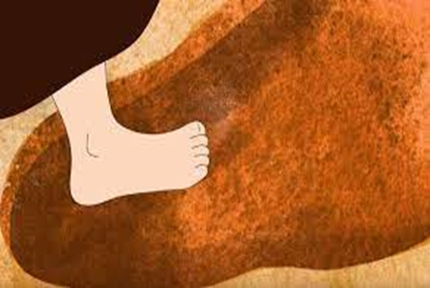
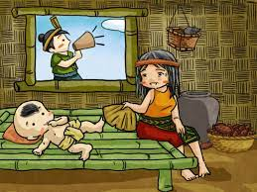
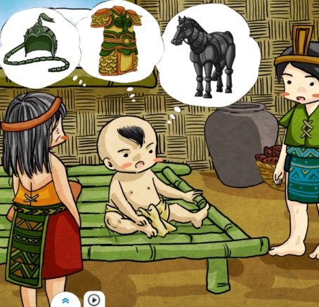
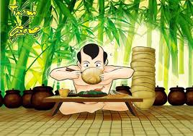
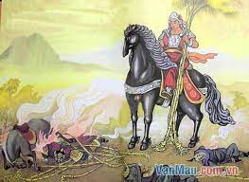
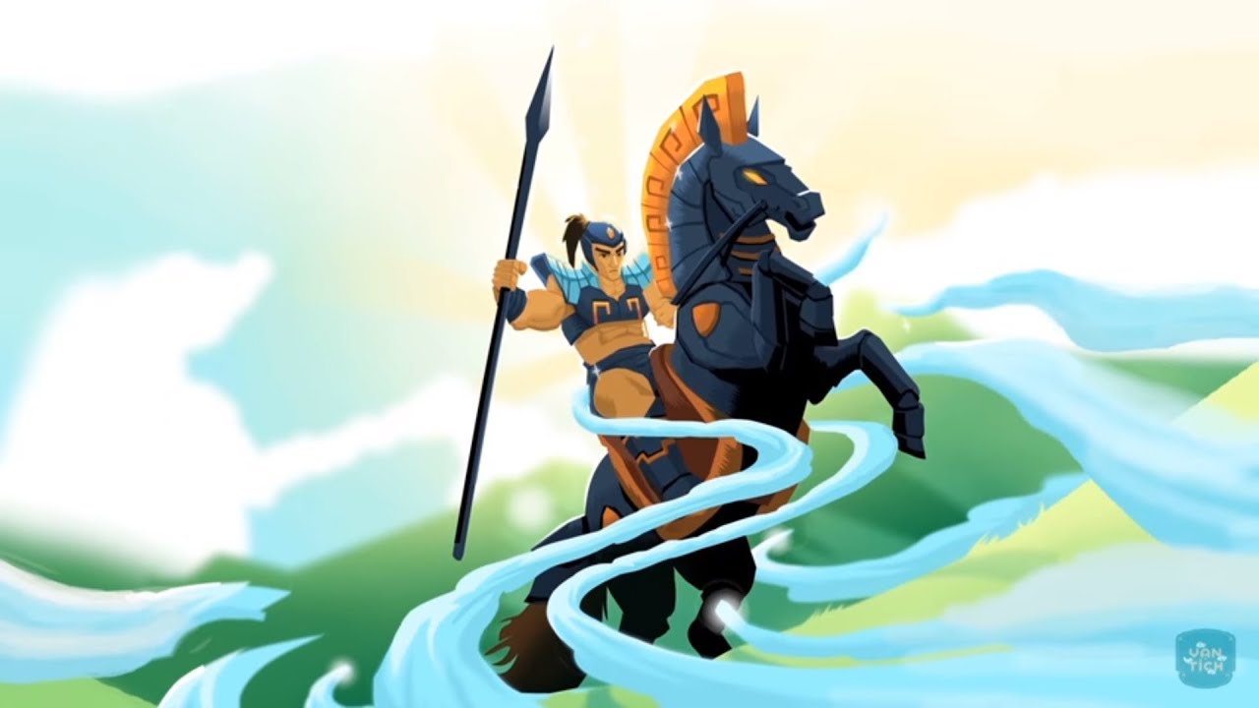
Sự việc chính:
(1) Sự ra đời kì lạ của Gióng
(2)Tiếng nói đầu tiên xin đi đánh giặc
(3) Gióng đòi roi sắt, ngựa sắt, giáp sắt
(6)Gióng bay về trời và những dấu tích còn lại
(4)Gióng vươn vai trở thành tráng sĩ
(5) Gióng nhổ tre bên đường đánh giặc

Slide 3
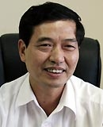



1. Tác giả
I. TÌM HIỂU CHUNG
Bùi Mạnh Nhị (1955)
Quê quán: Nam Định.
Vị trí: Là Nhà giáo Ưu tú; Từng được trao tặng Huân chương Lao động hạng Nhất.

Slide 4
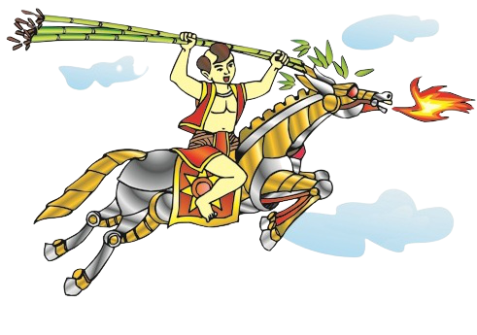
2. Tác phẩm
Trích Phân tích tác phẩm văn học dân gian trong nhà trường (2012).
a) Xuất xứ
b) Thể loại
c) Bố cục
Văn nghị luận văn học
5 phần

Slide 5
1. Vấn đề nghị luận
II. ĐỌC – HIỂU VĂN BẢN
Phiếu học tập
1/ Vấn đề nghị luận
2/ Vấn đề ấy được nêu khái quát ở phần nào?
3/ Cách nêu vấn đề
4/ Ý nghĩa của truyền thuyết Thánh Gióng
5/ Rút ra bài học gì khi muốn xác định vấn đề nghị luận.
Thánh Gióng là tác phẩm tiêu biểu thuộc chủ đề yêu nước trong văn học.
Vấn đề được nêu ở nhan đề và được khái quát lại ở đoạn đầu văn bản.
Đi từ khái quát đến cụ thể
- Là truyền thuyết hay nhất và tiêu biểu nhất cho chủ đề đánh giặc cứu nước.
- Lưu giữ, giúp người dân tin vào truyền thống yêu nước của nhân dân ta.
- Dựa vào bố cục của văn bản
- Xác định nội dung và ý nghĩa của văn bản nghị luận

Slide 6

2.
Chứng minh vấn đề nghị luận

Slide 7


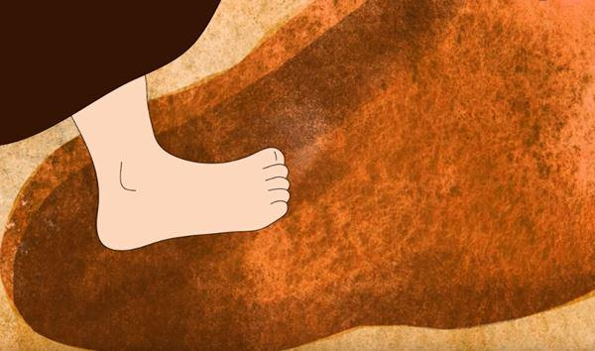
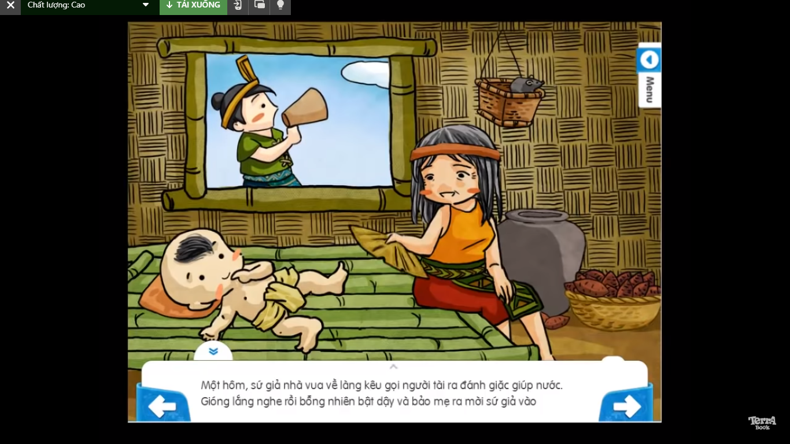
2.1. Gióng ra đời kì lạ
* Chi tiết
- Mẹ Gióng mang thai Gióng không bình thường: ướm chân mang thai, thai 12 tháng
- Nêu ra những sự ra đời kì lạ khác như Gióng trong truyện cổ dân gian (Lê Lợi, Nguyễn Huệ).
* Ý nghĩa
  - Khiến nhân vật trở nên phi thường;
  - Thể hiện sự yêu mến, tôn kính với nhân vật; đặt niềm tin vào những chiến công kì lạ.

Slide 8

2.2. Gióng lớn lên kì lạ
* CHI TIẾT:
- 3 năm không nói, lần cất tiếng nói đầu tiên là tiếng nói yêu nước, cứu nước => tiếng nói của nhân dân
- Gióng lớn nhanh, lớn bằng thức ăn, thức mặc của nhân dân => Sức mạnh dũng sĩ được nuôi dưỡng từ những cái bình thường, giản dị. Gióng tiêu biểu cho sức mạnh toàn dân.

Slide 9
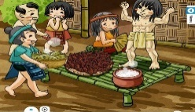
2.3. Gióng vươn vai
* Hoàn cảnh
Sự vươn vai liên quan đến mô típ truyền thống: người anh hùng phải khổng lồ về hình thể, sức mạnh, chiến công.
* Ý nghĩa
Tượng đài bất hủ về sự trưởng thành, hùng khí, tinh thần trước thế nước lâm nguy.

Slide 10
2.4. Gióng ra trận đánh giặc
* Hoàn cảnh
* Ý nghĩa
- Quang cảnh ra trận hùng vĩ, hoành tráng
- Tất cả sức mạnh, ý chí cộng đồng, thành tựu lao động, văn hóa được bộc lộ trong cuộc đối đầu giặc.

Slide 11
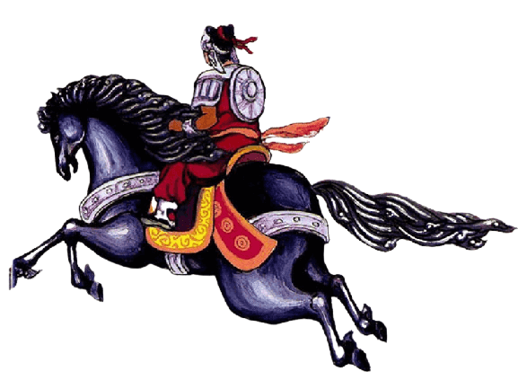
2.5. Gióng bay lên trời và dấu xưa còn lại
* Chi tiết
Gióng bay về trời là sự ra đi phi thường
* Chi tiết
Chiến tích còn để lại: dấu ngựa, ao hồ,... Nhân dân kể chuyện Gióng, tổ chức Hội Gióng
→ Minh chứng câu chuyện có thật, giúp mọi người tin và giữ truyền thống dân tộc.
→ Sự trân trọng, yêu mến, muốn bất tử hóa nhân vật. Đây là phần thưởng cao nhất trao tặng người anh hùng.

Slide 12

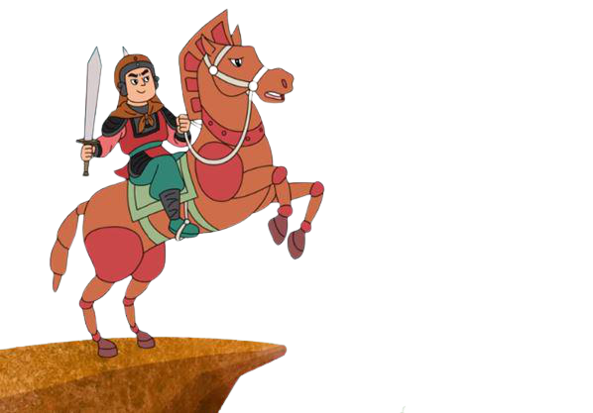
III. TỔNG KẾT1
1. NỘI DUNG
2. NGHỆ THUẬT
- Qua văn bản “Thánh Gióng- tượng đài vĩnh cửu của lòng yêu nước”, Bùi Mạnh Nhi đã chứng minh rằng: Thánh Gióng là một tác phẩm thành công, tiêu biểu viết về lòng yêu nước của dân tộc ta.
* Niềm yêu mến, say mê tìm tòi và giải mã những giá trị văn hóa dân gian.
- Lí lẽ, bằng chứng chặt chẽ, giàu sức thuyết phục.
- Bố cục mạnh lạc, làm sáng tỏ vấn đề nghị luận.

